Slide 1
Мониторинг показателей эффективности реализации ЦМН в 2023 году
Анализ результатов.
Плановые показатели на май 2024 года

Slide 2
Дорожная карта (план мероприятий) реализации ЦМН обучающихся в образовательных организациях, осуществляющих образовательную деятельность по общеобразовательным, дополнительным общеобразовательным программам на территории г.о.г. Дзержинска на 2023-2024 гг.»

Slide 3
С 9 ПО 18 ЯНВАРЯ 2024 ГОДА
Доля детей и молодежи в возрасте от 10 до 19 лет, вошедших в программы наставничества в роли НАСТАВЛЯЕМОГО, %;
Доля детей и молодежи в возрасте от 15 до 19 лет, вошедших в программы наставничества в роли НАСТАВНИКА, %;
Доля педагогов-молодых специалистов (опыт работы от 0 до 3 лет), вошедших в программы наставничества в роли НАСТАВЛЯЕМОГО из числа педагогов ОО, %;
Количество предприятий и организаций, принимающих участие в реализации программ наставничества (промышленные предприятия и организации и иные организации любых форм собственности (ЗА ИСКЛЮЧЕНИЕМ ОБРАЗОВАТЕЛЬНЫХ ОРГАНИЗАЦИЙ).
Формы наставничества, которые реализуются в ОО

Slide 4
ПОКАЗАТЕЛЬ Г.ДЗЕРЖИНСКА В 2023 ГОДУ
ПЛАНОВЫЙ ПОКАЗАТЕЛЬ В 2023 ГОДУ
ДОЛЯ ДЕТЕЙ И МОЛОДЕЖИ В ВОЗРАСТЕ ОТ 10 ДО 19 ЛЕТ, ВОШЕДШИХ В ПРОГРАММЫ НАСТАВНИЧЕСТВА В РОЛИ НАСТАВЛЯЕМОГО

Slide 5
ПОКАЗАТЕЛЬ Г.ДЗЕРЖИНСКА В 2023 ГОДУ
ПЛАНОВЫЙ ПОКАЗАТЕЛЬ В 2023 ГОДУ
ДОЛЯ ПЕДАГОГОВ (МОЛОДЫХ СПЕЦИАЛИСТОВ), ВОШЕДШИХ В ПРОГРАММУ НАСТАВНИЧЕСТВА В РОЛИ НАСТАВЛЯЕМОГО

Slide 6
ПОКАЗАТЕЛЬ Г.ДЗЕРЖИНСКА В 2023 ГОДУ
ПЛАНОВЫЙ ПОКАЗАТЕЛЬ В 2023 ГОДУ
ДОЛЯ ДЕТЕЙ И МОЛОДЕЖИ В ВОЗРАСТЕ ОТ 15 ДО 19 ЛЕТ, ВОШЕДШИХ В ПРОГРАММЫ НАСТАВНИЧЕСТВА В РОЛИ НАСТАВНИКА

Slide 7
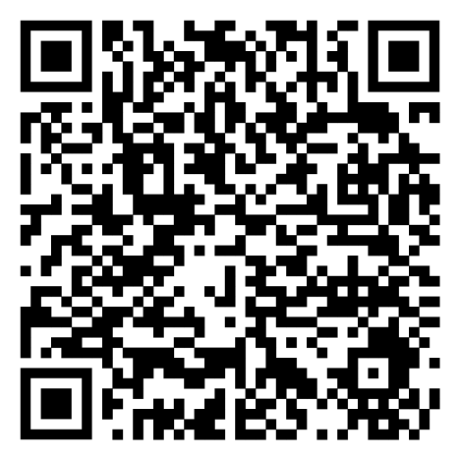
Количество предприятий и организаций, принимающих участие в реализации программ наставничества (промышленные предприятия и организации и иные организации любых форм собственности)
Топ-3 образовательных организаций, лидеров данного показателя:
№23 – 12 предприятий
№16 – 10 предприятий
№26 – 8 предприятий
Образовательные организации, в которых нет сотрудничества с предприятиями (и не реализуется форма наставничества «работодатель-ученик»)
№№5,7,33,38,68

Slide 8
ФОРМЫ НАСТАВНИЧЕСТВА, КОТОРЫЕ РЕАЛИЗУЮТСЯ В ОО
УЧЕНИК-УЧЕНИК - ВО ВСЕХ ОО
РАБОТОДАТЕЛЬ-УЧЕНИК - 21 ОО+3 ОДО
СТУДЕНТ-УЧЕНИК - 9 ОО+2 ОДО
РАБОТОДАТ﻿ЕЛЬ-СТУДЕНТ - 2 ОО
УЧИТЕЛЬ-УЧИТЕЛЬ - 34 ОО+4 ОДО

Slide 9
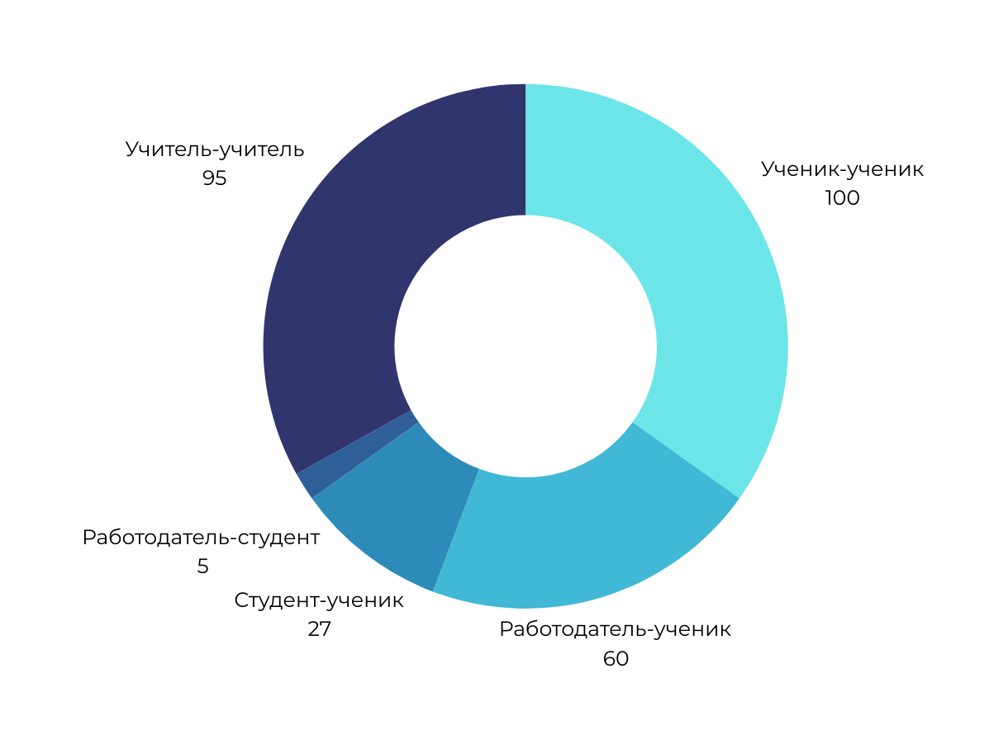
РЕЙТИНГ РЕАЛИЗАЦИИ ФОРМ НАСТАВНИЧЕСТВА
В учебной и научно-исследовательской деятельности и в рамках детский общественных объединений - 18%
В культурной деятельности - 17,5%
В профориентационной деятельности - 16%
В волонтерской деятельности - 15%
В спортивной деятельности - 14,7%
Деятельность в рамках социализации и адаптации детей - 8%

Slide 10
УРОВЕНЬ УДОВЛЕТВОРЕННОСТИ УЧАСТНИКОВ ПРОГРАММЫ НАСТАВНИЧЕСТВА
НАСТАВЛЯЕМЫЕ
НАСТАВНИКИ
ПОКАЗАТЕЛЬ Г.ДЗЕРЖИНСКА В 2023 ГОДУ
ПОКАЗАТЕЛЬ Г.ДЗЕРЖИНСКА В 2023 ГОДУ
ПЛАНОВЫЙ ПОКАЗАТЕЛЬ В 2023 ГОДУ
ПЛАНОВЫЙ ПОКАЗАТЕЛЬ В 2023 ГОДУ

Slide 11
ПЛАНОВЫЕ ПОКАЗАТЕЛИ ЭФФЕКТИВНОСТИ НА МАЙ 2024 ГОДА
Доля детей и молодежи в возрасте от 10 до 19 лет, вошедших в программы наставничества в роли НАСТАВЛЯЕМОГО - 60%;
Формы наставничества, которые реализуются в ОО
Количество предприятий и организаций, принимающих участие в реализации программ наставничества (промышленные предприятия и организации и иные организации любых форм собственности (ЗА ИСКЛЮЧЕНИЕМ ОБРАЗОВАТЕЛЬНЫХ ОРГАНИЗАЦИЙ).
Доля педагогов-молодых специалистов (опыт работы от 0 до 3 лет), вошедших в программы наставничества в роли НАСТАВЛЯЕМОГО из числа педагогов ОО - 60%;
Доля детей и молодежи в возрасте от 15 до 19 лет, вошедших в программы наставничества в роли НАСТАВНИКА - 9 %;

Slide 12
Увеличение доли детей и молодежи в возрасте от 10 до 19 лет, вошедших в программы наставничества в роли НАСТАВЛЯЕМОГО до 60 % в каждой образовательной организации , реализующей ЦМН
РЕКОМЕНДАЦИИ ПО ДОСТИЖЕНИЮ ПЛАНОВЫХ ПОКАЗАТЕЛЕЙ

Slide 13
Увеличение доли детей и молодежи в возрасте от 10 до 19 лет, вошедших в программы наставничества в роли НАСТАВЛЯЕМОГО до 60 % в каждой образовательной организации , реализующей ЦМН
ВВЕДЕНИЕ ФОРМЫ НАСТАВНИЧЕСТВА УЧИТЕЛЬ-УЧЕНИК
Федеральный уровень
Региональный уровень
РЕКОМЕНДАЦИИ ПО ДОСТИЖЕНИЮ ПЛАНОВЫХ ПОКАЗАТЕЛЕЙ

Slide 14
Учитель-ученик
Предполагает взаимодействие педагогов (учитель) и обучающихся (ученик)
высокий уровень включенности наставляемых во все социальные, культурные и образовательные процессы;
стимул к образовательному, культурному, интеллектуальному, физическому совершенствованию, самореализации;
развитие необходимых компетенций.
1
помощь в реализации потенциала, улучшении образовательных, творческих или спортивных результатов
2
развитие гибких навыков и метакомпетенций
результат
3
оказание помощи в адаптации к новым условиям среды
4
создание комфортных условий и коммуникаций внутри школы
5
формирование устойчивого сообщества обучающихся

Slide 15
ПОРТРЕТ УЧАСТНИКОВ
НАСТАВЛЯЕМЫЙ
НАСТАВНИК
ВАРИАНТ 1. НЕУСПЕВАЮЩИЙ УЧЕНИК;
ВАРИАНТ 2. ПАССИВНЫЙ УЧЕНИК;
ВАРИАНТ 3. ОДАРЕННЫЙ УЧЕНИК;
ВАРИАНТ 4. РЕБЕНОК С ОВЗ ИЛИ РЕБЕНОК-ИНВАЛИД.
ОПЫТНЫЙ ПЕДАГОГ, МАСТЕР СВОЕГО ДЕЛА, ИМЕЮЩИЙ УСПЕШНЫЙ ОПЫТ В ДОСТИЖЕНИИ ЖИЗНЕННОГО, ЛИЧНОСТНОГО И ПРОФЕССИОНАЛЬНОГО РЕЗУЛЬТАТА, ОБЛАДАЕТ ЛИДЕРСКИМИ, ОРГАНИЗАЦИОННЫМИ И КОММУНИКАТИВНЫМИ НАВЫКАМИ, СОЗДАЕТ КОМФОРТНЫЕ УСЛОВИЯ ДЛЯ РЕШЕНИЯ КОНКРЕТНЫХ ПСИХОЛОГО-ПЕДАГОГИЧЕСКИХ И КОММУНИКАТИВНЫХ ПРОБЛЕМ:
КЛАССНЫЙ РУКОВОДИТЕЛЬ, УЧИТЕЛЬ-ПРЕДМЕТНИК, МЕТОДИСТ, СОЦИАЛЬНЫЙ ПЕДАГОГ, ПСИХОЛОГ

Slide 16
ВАРИАЦИИ РОЛЕВЫХ МОДЕЛЕЙ
ВЗАИМОДЕЙСТВИЕ «УЧИТЕЛЬ – НЕУСПЕВАЮЩИЙ УЧЕНИК»
ДОСТИЖЕНИЕ ЛУЧШИХ ОБРАЗОВАТЕЛЬНЫХ РЕЗУЛЬТАТОВ.
НАСТАВНИК: КЛАССНЫЙ РУКОВОДИТЕЛЬ, УЧИТЕЛЬ-ПРЕДМЕТНИК
ВЗАИМОДЕЙСТВИЕ «УЧИТЕЛЬ – ПАСИВНЫЙ УЧЕНИК»
ПСИХОЭМОЦИОНАЛЬНАЯ ПОДДЕРЖКА С АДАПТАЦИЕЙ В КОЛЛЕКТИВЕ ИЛИ РАЗВИТИЕМ КОММУНИКАЦИОННЫХ, ТВОРЧЕСКИХ НАВЫКОВ.
НАСТАВНИК: КЛАССНЫЙ РУКОВОДИТЕЛЬ, ПСИХОЛОГ
ВЗАИМОДЕЙСТВИЕ «УЧИТЕЛЬ – ОДАРЕННЫЙ УЧЕНИК»
РАСКРЫТИЕ И РАЗВИТИЕ ТВОРЧЕСКОГО ПОТЕНЦИАЛА НАСТАВЛЯЕМОГО, СОВМЕСТНАЯ РАБОТА НАД ПРОЕКТОМ
НАСТАВНИК: КЛАССНЫЙ РУКОВОДИТЕЛЬ, УЧИТЕЛЬ-ПРЕДМЕТНИК
СОЗДАНИЕ УСЛОВИЙ ДЛЯ ОСОЗНАННОГО ВЫБОРА ОПТИМАЛЬНОЙ ОБРАЗОВАТЕЛЬНОЙ ТРАЕКТОРИИ, ПОВЫШЕНИЕ МОТИВАЦИИ К УЧЕБЕ И УЛУЧШЕНИЕ ОБРАЗОВАТЕЛЬНЫХ РЕЗУЛЬТАТОВ
НАСТАВНИК: КЛАССНЫЙ РУКОВОДИТЕЛЬ В ТЕСНОМ КОНТАКТЕ С УЧИТЕЛЕМ-ПРЕДМЕТНИКОМ, ПСИХОЛОГОМ, СОЦИАЛЬНЫМ ПЕДАГОГОМ, МЕТОДИСТОМ
ВЗАИМОДЕЙСТВИЕ «УЧИТЕЛЬ – РЕБЕНОК С ОВЗ/РЕБЕНОК-ИНВАЛИД»

Slide 17
Организовать в муниципальном наставническом центре индивидуальные и групповые консультации кураторов ЦМН по вопросам реализации программы наставничества, активизировать информационное сопровождение реализации ЦМН в г.Дзержинске.
КОНСУЛЬТАЦИИ: КАЖДЫЙ ВТОРНИК С 14:00 ДО 15:30
РЕКОМЕНДАЦИИ ПО ДОСТИЖЕНИЮ ПЛАНОВЫХ ПОКАЗАТЕЛЕЙ

